Slide 1

AFET LOJİSTİK PLANLAMASI
VE
YÖNETİMİ
Prof. Dr. Okan Tuna
Yard. Doç.Dr. Ezgi Uzel
okantuna@beykoz.edu.tr
ezgiuzel@beykoz.edu.tr

Slide 2
ÖĞR. GÖR. ORHAN ŞENSES
osenses@trabzon.edu.tr

Slide 3
LOJİSTİK NEDİR ?
1
Lojistik;
“ Hammadde, yarı mamul, mamul ve ilgili bilgilerin üretim noktasının başından tüketim noktasına kadar, müşteri gereksinimlerini karşılamak amacıyla, etkin ve düşük maliyetli bir şekilde akış ve depolanması süreçlerinin,planlanması, uygulama ve kontrol edilmesi”
olarak tanımlanmaktadır.”
Yetki Belgesini Verilmesi, Yenilenmesi
Yard.Doç.Dr. Ezgi Uzel

Slide 4
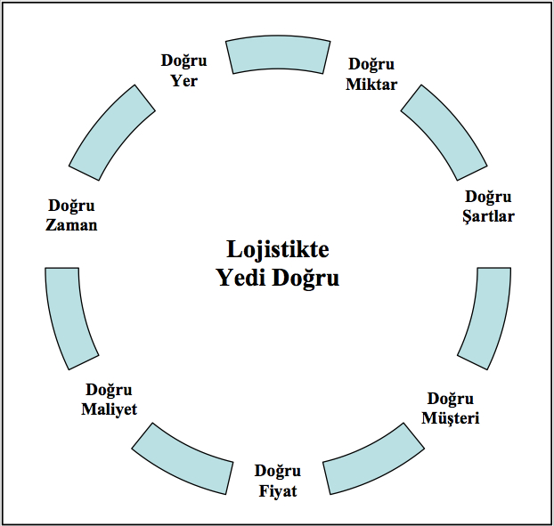
Lojistiğin 7 Doğrusu
2
Doğru ürünün
Doğru şartlarda
Doğru miktarda
Doğru yerde
Doğru zamanda
Doğru müşteride
Doğru maliyet
Afet Lojistik Planlaması ve Yönetimi

Slide 5
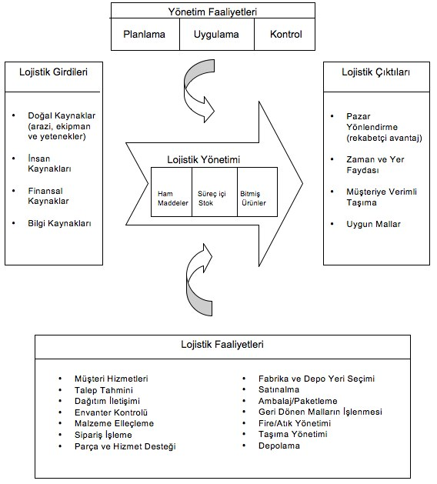
Lojistik Yönetimi Bileşenleri
3

Slide 6
Lojistik Yönetimi Faaliyetleri
4
Her türlü ürün ve hizmetin başlangıç noktasından tüketim noktasına kadar olan hareketinde rol oynayan anahtar lojistik faaliyetler, tüm lojistik sürecin parçalarını oluşturmaktadır (Nebol, Uzel, Tanyeri, 2013). Bu faaliyetler :
Taşıma Yönetimi
Satın Alma
Talep Tahmini ve Planlama
Depolama
Stok Yönetimi
Müşteri Hizmetleri
Lojistik İletişimi
Malzeme Elleçleme ve Paketleme
Sipariş Yönetimi
Fabrika, Depo ve Dağıtım Merkezi Yer Seçimi
Parça ve Hizmet Desteği
Tersine Lojistik
Afet Lojistik Planlaması ve Yönetimi

Slide 7
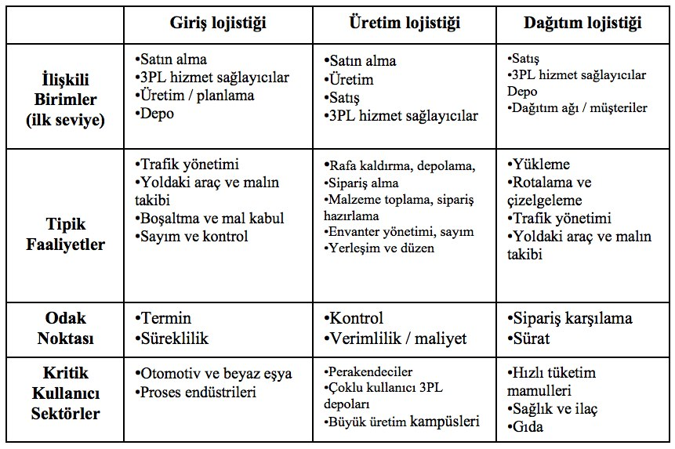
5

Slide 8
TEDARİK ZİNCİRİ NEDİR ?
6
Tedarik Zinciri Yönetimi Profesyonelleri Konseyi’nin (CSCMP) tanımına göre:
“Tedarik zincirinin bir parçası olarak, müşterilerin ihtiyaçlarını karşılamak üzere, her türlü ürün, hizmet ve onlarla ilgili bilginin, başlangıç noktasından tüketim noktasına kadar etkin ve verimli bir şekilde ileri ve ters yönlü akışının ve depolanmasının planlanması, uygulanması ve kontrol edilmesidir”.
Afet Lojistik Planlaması ve Yönetimi

Slide 9
Tedarik Zinciri
7
Taşıma
Üretici
Paketleme
Paketleme
Yan Sanayi
Taşıma
Taşıma
Kabul
Paketleme
Depolama
Hammadde
Taşıma
Kullanıcı
Taşıma
Satıcı

Slide 10
AFET L0JİSTİĞİ
8
Afet Lojistiği meydana gelen çeşitli afetlere çabuk cevap verebilmek adına, afetin türüne göre farklı zamanlardaki çok farklı faaliyetleri kapsamaktadır.
Her ne kadar bu tür faaliyetler meydana gelen
afetlerin türüne göre farklılık gösterse de ortak
amaç “insan hayatını kurtarmaktır”.
Afet Lojistik Planlaması ve Yönetimi

Slide 11
9
Özellikle, ihtiyaç halindeki
korunmasız kişilerin ihtiyaçlarını zamanında
ve yerinde karşılamak amacıyla hem ürün ve malzemelerin hem de bunlarla ilgili gerekli bilginin
depolanması ve orijin noktasından, ihtiyaç duyulan
son noktaya kadar etkin bir şekilde akışı için
faaliyetlerin planlaması, uygulanması ve kontrolü
afet lojistiğini oluşturmaktadır.
(Ersoy ve Börühan, 2013; Thomas ve Kopczak,2005:2).
Afet Lojistik Planlaması ve Yönetimi

Slide 12
10
Afet Yardım Faaliyetleri
Genel anlamda
afet yardım faaliyetleri; ilk yardım malzemeleri,
yiyecek, ekipman ve arama kurtarma ekibinin tedarik noktasından, afet bölgesinde coğrafi olarak
dağınık çok çeşitli destinasyon noktalarına dağıtımı;
afetzedelerin afet bölgesinden tahliyesi, emniyetli
ve çok hızlı bir şekilde sağlık merkezlerine
transferinin yapılmasıyla ilgili faaliyetlerdir
(Ersoy ve Börühan, 2013; Barbarosoğlu vd., 2002).
Afet Lojistik Planlaması ve Yönetimi

Slide 13
11
Afet Lojistiği ile İşletme Lojistiği Arasındaki Farklar
(Ersoy ve Börühan, 2013)
 | Afet Lojistiği | İşletme Lojistiği
Temel Amaç | Savunmasız afetzedelerin acılarını hafifletmek | İşletme maliyetlerini minimize ederek kârlılığı arttırmak
Aktör Yapısı | Faaliyetlerde yer alan birimlerin birbirleri ile net bir bağlantısı yoktur. Sivil toplum örgütlerinin ve toplumsal aktörlerin egemenliği hâkimdir. | Süreçte tüm partnerler her aşamada koordineli olarak bilgi paylaşımında bulunurlar
Süreçler | Hazırlık, anında müdahale ve iyileştirmeden oluşur. | Tedarik ya da satın alma, üretim, depolama, pazarlama, satış, dağıtım, satış sonrası hizmetler vb. faaliyetlerden oluşu
Temel Özellikler | Tedarik ve tedarikçide değişkenlik, büyük ölçekli faaliyetler, düzensiz talep, çok kapsamlı acil durum operasyonlarında olağandışı kısıtlar | Genellikle önceden belirlenmiş tedarikçiler, düzenli ve tahmin edilebilir talep.
Tedarik Zinciri Felsefesi | - Anında müdahale aşamasında “itme stratejisi” (tedarik edilenlerin afet bölgesine doğru gönderilmesi) - İyileştirme aşamasında “çekme stratejisi” (afetzedelerden gelen talebe göre belirlenen ihtiyaçların karşılanması) | İtme stratejisi satış öncesi reklam, halkla ilişkiler, satış geliştirme gibi tutundurma faaliyetlerini, çekme stratejisi ise satış anı ve satış sonrası müşteri hizmetlerini ve müşteri beklentilerine göre karşılanan talebi kapsar

Slide 14
12
Afet Lojistiği ile İşletme Lojistiği Arasındaki Farklar
(Ersoy ve Börühan, 2013)
 | Afet Lojistiği | İşletme Lojistiği
Ulaştırma ve Altyapı | Afetlerden kaynaklı düzensiz altyapı nedeniyle, tahminlenemeyen yiyecek, giyecek, ekipman, tıbbi yardımlar vb. nin transferi söz konusudur. | Süreçte görev alan tüm partnerler bellidir ve kendi aralarında kullandıkları sistemler düzenlidir.
Zaman Etkisi | Meydana gelen gecikmeler yaşamsal faaliyetleri olumsuz yönde etkiler ve bazı durumlarda hayati kayıplara neden olur. | Meydana gelen gecikmeler nedeniyle ortaya çıkan kayıp ve hasarlar, genelde işletmelerde maddi kayıplara neden olur.
Sınırlı Bilgi Faaliyetleri | Afetlerin doğası gereği acil müdahale gerektirmesi nedeniyle yetersiz ve etkin olmayan bilgi, süreç boyunca kesintiler yaratabilir. | Partnerlerin talep ve ihtiyaçları belli olduğundan tedarik, temin, vb. durumlarda sorun yaşanmaz.
Tedarikçi Yapısı | Sınırlı sayıda alternatif tedarikçi (bazen istenmeyen tedarikçilerle işbirliği yapmaya zorunlu kalma) | Süreçte görev alan / işbirliği yapılan tedarikçiler belli olduğundan istenmeyen tedarikçiler kritik durumlar dışında süreçte görev almaz.
Kontrol | Acil durumlarda faaliyetler üzerindeki denetim eksikliği | Süreç boyunca partnerlerin sürekli bilgi sistemleri ile koordineli bilgi paylaşımı sayesinde denetim eksikliği nadiren yaşanır

Slide 15
Afet Lojistiği Süreçleri
12
Risk yönetimi afet yönetimi ile ilgili planlama, afet öncesi önlemler, zarar tespiti, anında müdahale ve iyileştirme aşamaları üzerinde durmaktadır (Ersoy ve Börühan, 2013;Nisha de Silva, 2001;Cottrill, 2002).
Bilgi teknolojileri açısından bakıldığında ise Lee ve Zbinden (2003) afet yönetim faaliyetlerini hazırlık, afet anı ve afet sonrası faaliyetler olmak üzere üç aşamada değerlendirmektedir.
Tufinkgi (2006) genel afet lojistik yönetimini bölgesel sınıflandırma ve risk analizi, uygulama öncesi aşama, ağ yapısının planlanması ve uygulanması, beklenmedik durumların yönetilmesi olarak dört aşamada incelemiştir.
McGuire (2006) ise afet sürecinde tedarik zinciri yapısını inceleyerek,
bu süreci tedarik ağı tasarımı, tedarik zinciri planlaması ve tedarik zinciri faaliyetleri olarak üç aşamada değerlendirmiştir.

Slide 16
13
AFET YÖNETİM ÇEMBERİ
Kovacs ve Spens (2007)
Süreçten Öğrenilenler
İyileştirme
AFET YÖNETİM ÇEMBERİ
Anında Müdahale
Hazırlık

Slide 17
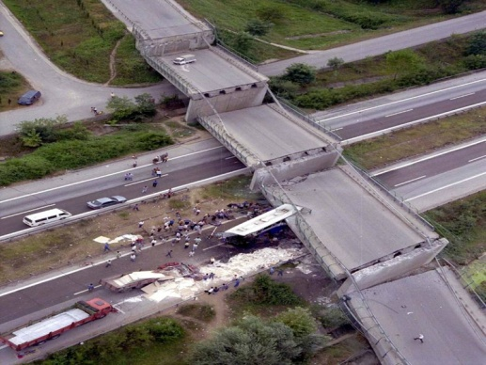
14
1- Lojistik Hazırlık Aşaması
Tıbbi malzeme, ekipman, yiyecek, giyecek, su, çadır ve battaniye gibi ihtiyaçların zamanında ve yerinde karşılanması için gereken planlama.
Özellikle afetin görülme olasılığı yoğun bölgelerdeki hastanelerin tedarikçileriyle acil durumlarla ilgili tedarik prosedürlerini gözden geçirilmesi (DeJohn,2005:8).
İlgili yardım kuruluşlarının güvenilir tedarikçilerle önceden uzun dönemli anlaşmalar sağlamaları.
Bölge için ihtiyaç tespiti sonucu gerekli miktarda malzeme bulunmadığı durumlarda kritik stok düzeyinin altına düşülmemesi için bölgede yer alan alternatif tedarikçi firmaların tespiti ve portföyün oluşturulmasını sağlanması.

Slide 18
15
1- Afet Lojistiği Hazırlık Aşaması
Ayrıca, afet planlarına uygun olarak bölge için ;
gerekli miktarda afet malzemesinin stoklanması
stoklanması için gerekli ambarları sağlamak,
afet malzemelerinin periyodik bakımlarının yapılması,
afet planlarına uygun ve ihtiyacı karşılayacak ulaştırma kapasitesinin tespit ve temin edilmesini sağlamak,
araçların yeterli olmaması halinde afet malzemelerinin sevkiyatını sağlamak üzere bölgedeki nakliye firmalarının tespitini yapmak,
araç yükleme planlarını hazırlamak,
bölge yol haritasını ve yol bilgilerini hazırlamak afet öncesi hazırlık aşamasında yapılması gerekenleri oluşturmaktadır.
(Börühan, Ersoy, Tek, 2012: 2)
Afet Lojistik Planlaması ve Yönetimi

Slide 19
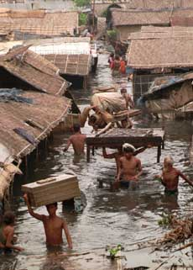
16
Hazırlık Aşamasında Önemli Faktörler
Faktörler
İnsan Kaynakları
Bilgi Yönetimi
Faaliyet ve süreçlerin Yönetimi
Finansal Kaynaklar
Topluluklar
Afet Lojistik Planlaması ve Yönetimi

Slide 20
Hazırlık Aşamasında Amaç
(Ersoy ve Börühan, 2013)
17
1. İlgili süreçlerde görev alacak kişilerin listelenmesi ve görev tanımlarının açık bir şekilde yazılı olarak belirtilmesi
2. Afet bölgesine ulaşımın sağlanacağı en kısa ve en uygun güzergâhın belirlenmesi ve haritalanması (Talep edilen, satın alınan malzemelerin doğru yere, doğru zamanda, minimum maliyetle ve güvenli
bir şekilde transferini sağlayacak alternatifler),
3. En kısa sürede en fazla kişinin kurtarılması,
4. Toplama ve dağıtım sisteminin tasarlanması (ihtiyaçların
türü ve miktarı belirlenerek doğru kişilere doğru ürünlerin ulaştırılmasıyla ilgili süreçler),
Afet Lojistik Planlaması ve Yönetimi

Slide 21
5. En uygun depo sayısının, kapasitesinin ve yerlerinin bulunması (Acil durumlara ve olası afetlere hazırlıklı olabilmek için temel ihtiyaç malzemelerinin türüne göre stoklanması ve hazır halde bekletilmesiyle
ilgili senaryolar),
6. Araç ve depo kapasitelerinden en uygun şekilde yararlanma (depolama, ürün özelliklerine göre taşıma modlar ının seçilerek ihtiyaçların en etkin şekilde transferi),
7. Taşıt güzergâh seçimi (en güvenli ve kısa yolun belirlenmesi),
8. Depolama maliyeti optimizasyonu (afet merkezlerine ulaşılması kolay noktaların belirlenerek transferlerin bu noktalardan yapılması)
9. Finansal kaynağın planlanması (mevcut finansal kaynaklar ile maksimum afetzedeye ihtiyaç sağlama).
14
Afet Lojistik Planlaması ve Yönetimi

Slide 22
14
2- Anında Müdahale
Afet yönetimi temel ilkelerine göre afet durumunda afet türüne göre sırasıyla izlenmesi gerekli yol haritası (Odtü Afet Yönetimi Uygulama ve Araştırma Merkezi Raporu 2003);
haberleşmenin sağlanması,
ulaştırma ve trafik faaliyetlerinin düzenlenmesi,
kurtarma, tıbbi yardım, hasta ve yaralıların hastaneye nakli,
yangın söndürme, emniyet ve asayişi sağlama,
yedirme, giydirme, ısıtma ve aydınlatma faaliyetleri,
geçici barınmayı sağlama,
hayatını kaybedenlerin defni,
enkaz kaldırma ve temizleme,
elektrik, su ve kanalizasyon tesislerinin onarımı ve hizmete sokulması,
karantina tedbirlerinin alınması,
acil yardım süresi içerisinde harcanmayan ödeneğin merkez fon hesabına iadesi, gerektiğinde afetzedelerin borçlarının tecili ve yeni kredi açılması konusunda tespit ve teklifte bulunulması.
Afet Lojistik Planlaması ve Yönetimi

Slide 23
14
2- Anında Müdahale
Afet Anı Talep Yönetimi
Afet bölgesinin şartları hakkında bilgi sahibi olmak
(yiyecek, içecek, giyecek, barınacak yer temini, doktor ve hemşire sayısı vb.), hasarın şiddetini ve bölge şartlarını tahminleyebilmek,
Bölge halkının kültürünü ve dilini bilmek,
ihtiyaçlarını doğru ve zamanında tespit edebilmek önemli bir koordinasyon ve sürekli iletişim.
Afet Lojistik Planlaması ve Yönetimi

Slide 24
14
2- Anında Müdahale
Afet Anı Tedarik Yönetimi
Gönüllülerin insani duygularla bağışta bulunmasının bu sürece katkısı
büyük olsa da, sürecin iyi yönetilememesi hem ihtiyaç duyulandan fazla yardıma hem de bu yardımların asıl ihtiyaç duyulan bölgelere zamanında ve yeterli miktarda ulaşamamasına neden olabilir.
Gereğinden fazla ve ihtiyaç olmayan ürünlerin bağışlanması, asıl ihtiyaç olan ürünlerin tedarik edilememesi, ya da kullanma tarihi geçmiş ürün ve tıbbi malzemelerin bağışlanması gibi (Chomolier et. al. 2003) kontrolün çok zor olduğu durumların yaşanmasına neden olabilir. İhtiyaçtan fazla
tedarik yanlış miktarda tedarike ve gereksiz yere stok artışına neden olur. Örneğin; yurtdışında afet bölgesine yardımlar gönderilirken karmaşayı ve ihtiyaçları yönetebilmek adına farklı gruplar ve farklı renkte etiketler kullanılmaktadır.
Afet Lojistik Planlaması ve Yönetimi

Slide 25
2- Anında Müdahale
14
Afet Anı Tedarikin Dağıtımı
Afet öncesi kontrol listelerinde afet durumunda kullanılacak güzergâhların (hava, kara, demir ve deniz yollarının) belli olması ve planlanan araçların kullanılması dağıtımın daha sorunsuz ve hızlı yapılmasını sağlayarak kargaşanın önlenmesi.
Ürünlerin doğru paketlenmesi ve doğru biçimde taşınması dikkate alınması (Long and Wood 1995, Murray 2005).
Ayrıca,tedariki yapılan ürünlerin insan sağlığına sorun yaratmayacak şekilde uygun hijyen koşullarında ve güvenli olarak dağıtımının sağlanması (Gaboury, 2005).
Benzer şekilde yiyecekler gibi tıbbi malzemelerin de güvenli ve uygun şartlarda saklanması ve dağıtımı (Kovacks and Spens, 2007).
Afet Lojistik Planlaması ve Yönetimi

Slide 26
18
3- İyileştirme Aşaması
Rehabilitasyon süreci uzun vadede öncelikli olarak afetzedelerin yeniden hayata tutunması için gerekli ortamın sağlanması,
Enkazın kaldırılması ve zarar görmüş altyapının onarılması
İyileştirme aşaması anında müdahale sonrası planlama, malzeme toplama bakım, atık ve imha faaliyetleriyle birlikte izleme, değerlendirme ve raporlama faaliyetleri.
Anında müdahale aşamasında kullanılan afet malzemelerinin toplanması, bakımlarının yapılması, depolara sevk edilmesinden oluşan toplama ve bakım faaliyetlerinin planlanması.
Ayrıca bu aşama hasar tespitinin (ihtiyaç duyulan sosyal tesisler, barınaklar, hastaneler, altyapı vb.) yapılması ve buna göre ihtiyaç duyulan malzeme ve ekipmanların yeniden inşa faaliyetleri için tedarik edilmesi ve ilgili alanlara sevk edilmesi ile ilgili planlama faaliyetlerini de içermektedir
Afet Lojistik Planlaması ve Yönetimi

Slide 27
14
SONUÇ
  Ülkemiz sismik açıdan Dünyanın en aktif bölgelerindendir. topraklarının % 66’sı aktif fay bölgelerinde bulunmaktadır. Son yüzyılda meydana gelen afetlerin yol açtığı kayıpların % 64’ü ve hasar gören binaların % 75’i depremlerden kaynaklanmıştır.
  Ayrıca deprem haricinde selden kaynaklanan kayıplar, toplam afet kayıplarının %15’idir. Yıllık ortalama kayıp 100 milyon $ üzerindedir.
  Toprakların % 25’i heyelana maruz kalmaktadır.
  Nüfusun % 11’i bu alanlarda yaşamaktadır. Toplam afet kayıplarının % 16’sı heyelanlardan kaynaklanmaktadır (Elgin, 2006).
Afet Lojistik Planlaması ve Yönetimi

Slide 28
Böyle bir ülkede yaşarken her ne kadar lojistik sadece işletmeler için önemliymiş gibi görünse de, amacı “hayat kurtarmak” olan afet yönetiminde de lojistik süreçler önem taşımaktadır. Hatta işletme yönetiminde plan ve tahmin yapabilme, afet lojistiğine göre daha kolaydır. Afet yönetiminde lojistik süreçler belirsizlik halinde planlanır ve en ufak bir hata insan hayatına malolacağı için sürecin daha verimli yönetilmesi gerekir.
Bu anlamda ilgili kuruluşların, sivil toplum örgütlerinin ve kamunun konu hakkında daha duyarlı olmalarının yanı sıra daha bilinçli olması gerekmektedir ve afet yönetiminde lojistik süreçlerin önem taşıdığını kavrayıp gerekli çabaları bu alanda da göstermelidirler.
14
Afet Lojistik Planlaması ve Yönetimi

Slide 29
15
KAYNAKLAR
BÖRÜHAN, Gülmüş, Pervin ERSOY ve Ömer B. TEK; (2012), “Afet Yönetiminde Lojistik Planlamanın Önemi”, I. Ulusal Lojistik ve Tedarik Zinciri Kongresi Bildiri Kitabı, ss.376-383.
DEJOHN, Paula; (2005), “Heroic Effort Keep Supplies Coming in Wake of Katrina”, Hospital Materials Management, 30(10), pp. 1-16.
Ersoy, Pervin, Börühan, Gülmüş (2013), “Lojistik Süreçler Açısından Afet Lojistiğinin Önemi”, Finans Politik & Ekonomik Yorumlar 2013 Cilt: 50 Sayı: 578.
Gaboury , Jane; (2005), “Hungry to serve”, Industrial Engineer,Vol. 37 No. 5, pp. 28-9.
LEE, Wally H. and Marc ZBINDEN; (2003), “Marrying Logistics
and Technology for effective relief”, Forced Migration Review,
Vol. 18, pp. 34-35.
Long, Douglas C and Donald F. WOOD; (1995), “The logistics of famine relief”, Journal of Business Logistics, 16(1), pp.213–229.
Afet Lojistik Planlaması ve Yönetimi

Slide 30
15
KAYNAKLAR
Kovacs, Gyöngi and Karen M. SPENS; (2012), “Relief Supply Chain for Disasters, Humanitarian, Aid and Emergency Logistics”,
Business Science, USA.
Kovacs, Gyöngyi and Karen M. SPENS; (2007), “Humanitarian Logistics in Disaster Relief Operations”. International Journal of Physical Distribution & Logistics Management, 37 (2), pp. 99-114.
MCGUIRE, George A. (2006), “Development of a supply chain
management framework for health care goods provided as humanitarian
assistance in complex political emergencies”, PhD Thesis, Wirtschaftsuniversität Wien, Vienna.
Nebol, Erdal, Uzel, Ezgi, Uslu, Tanyeri (2013), Tedarik Zinciri ve Lojistik Yönetimi, Beta Yayınları, 3. Baskı, İstanbul.
Afet Lojistik Planlaması ve Yönetimi

Slide 31
16
KAYNAKLAR
NISHA DE Silva, F; (2001), “Providing Special Decision Support For Evacuation Planning a Challenge in Integrating Technologies”, Disaster Prevention and Management, 10(1), pp. 11-20.
Odtü Afet Yönetimi Uygulama ve Araştırma Merkezi Raporu 2003, www.gapsel.org/condocs/ekutuphane/afetyonetiminintemelilkeleri. pdf , 05.03.2013.
Thomas, Anisya S. and Laura R. KOPCZAK; (2005). “From Logistics to Supply Chain Management: The Path Forward in the Humanitarian Sector”, Fritz Institute, available at: http://www.fritzinstitute.org/pdfs/whitepaper/fromlogisticsto.pdf Barbarosoğlu vd., 2002).
Tufinkgi, Philippe; (2006), “Logistik im Kontext internationaler Katastrophenhilfe”, Entwicklung eines logistischen Referenzmodells für Katastrophenfälle, Haupt, Bern, Stuttgart, Wien.
Afet Lojistik Planlaması ve Yönetimi

Slide 32
TEŞEKKÜRLER !
Afet Lojistik Planlaması ve Yönetimi

